Slide 1
Exploring Different Deepfake Detection Model
Lớp : Pháp chứng kỹ thuật số - NT334.P11.ANTT
GVHD: Lê Đức Thịnh
Nhóm : 7

Slide 2
Nhóm 7
MSSV | Họ và tên | Công việc
21520435 | Nguyễn Thế Sơn | Triển khai mô hình SBIs
21520747 | Nguyễn Viết Dũng | Triển khai mô hình DeepfakeBench
21520840 | Lê Quang Hiển | Triển khai mô hình SBIs
21521195 | Trần Lê Minh Ngọc | Lý thuyết SIBs và DeepfakeBench

Slide 3
Table of contents
01
02
03
04
Tổng quan về Deepfake
Self-Blended Images (SBIs) – Hình ảnh tự pha trộn
Triển khai phát hiện Deepfake bằng SBIs
DeepfakeBench

Slide 4
01
Tổng quan về Deepfake
Deepfake là gì?
Phương pháp tạo ra Deepfake?
Kỹ thuật phát hiện Deepfake?

Slide 5
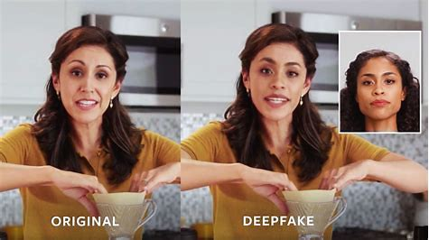
Tổng quan về Deepfake
01
Deepfake là gì?
Deepfake, được tạo ra từ sự kết hợp giữa "deep learning" (học sâu) và "fake" (giả mạo), nổi bật với khả năng thao túng khuôn mặt, đã trở thành một công nghệ nổi bật có thể tạo ra các video giả mạo thông qua việc chồng ghép hình ảnh một cách liền mạch.
Deepfake có thể hỗ trợ trong các lĩnh vực giải trí, giáo dục hoặc nghiên cứu, nhưng đồng thời cũng tiềm ẩn nguy cơ lừa đảo và phát tán thông tin sai lệch.

Slide 6
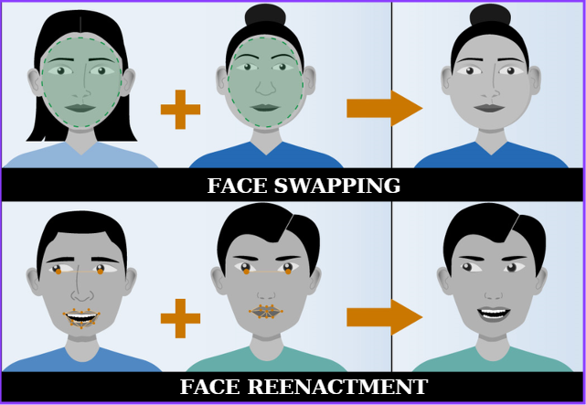
01
Tổng quan về Deepfake
Face Reenactment (tái hiện khuôn mặt): thay đổi biểu cảm hoặc chuyển động của một khuôn mặt trong hình ảnh hoặc video dựa trên dữ liệu từ một khuôn mặt khác.
Deepfake Generation
Hai phương pháp tạo Deepfake phổ biến nhất:
Face Swapping (hoán đổi khuôn mặt): chuyển đổi khuôn mặt của người A thành khuôn mặt của người B và ngược lại.

Slide 7
01
Tổng quan về Deepfake
Naive detector (Bộ phát hiện đơn giản)
Deepfake Detection
Spatial detector (Bộ phát hiện không gian)
Frequency detector (Bộ phát hiện tần số)

Slide 8
01
Tổng quan về Deepfake
Deepfake Detection
Naive detector (Bộ phát hiện đơn giản)
Naive detector sử dụng mạng nơ-ron tích chập (Convolutional Neural Networks - CNNs) để phân biệt trực tiếp giữa nội dung Deepfake (giả mạo) và dữ liệu thật.
Về nguyên lý hoạt động, mạng CNNs được thiết kế để trích xuất và học các đặc trưng trực quan như cấu trúc, kết cấu, và hình thái từ dữ liệu đầu vào. Khi áp dụng vào phát hiện Deepfake, CNN phân tích các dấu hiệu bất thường trong hình ảnh hoặc video, chẳng hạn như các lỗi làm giả, mờ viền, hoặc các sai lệch về ánh sáng và chi tiết.

Slide 9
Tổng quan về Deepfake
01
Deepfake Detection
Spatial detector (Bộ phát hiện không gian)
Spatial detector là một loại phương pháp phát hiện Deepfake tập trung vào việc nghiên cứu các biểu diễn không gian cụ thể trong hình ảnh hoặc video. Thay vì chỉ phân loại nội dung là thật hay giả, spatial detector đi sâu hơn để tìm hiểu và phân tích các đặc trưng cụ thể liên quan đến quá trình làm giả.
Định vị vùng giả mạo (Forgery Localization)
Thay vì chỉ xác định toàn bộ hình ảnh là giả mạo, spatial detector cố gắng xác định vị trí cụ thể trên khuôn mặt hoặc hình ảnh nơi Deepfake được áp dụng.
Mạng nơ-ron con nhộng (Capsule Network):
Sử dụng các cấu trúc mạng đặc biệt để mô hình hóa mối quan hệ giữa các đặc trưng, giúp nhận biết các đặc điểm không gian bị sai lệch do giả mạo như thay đổi ánh sáng hoặc hình dạng khuôn mặt.
Phát hiện lỗi ghép nối (Blending Artifacts)
Lỗi ghép nối thường xuất hiện ở ranh giới giữa các vùng giả mạo và vùng thật, như viền khuôn mặt hoặc chuyển động không tự nhiên giữa các khung hình.

Slide 10
01
Tổng quan về Deepfake
Deepfake Detection
Frequency detector (Bộ phát hiện tần số)
Frequency detector là một phương pháp phát hiện Deepfake bằng cách phân tích các đặc trưng tần số của hình ảnh hoặc video, chuyển đổi hình ảnh sang miền tần số, nơi các chi tiết bất thường do quá trình tạo Deepfake có thể dễ dàng phát hiện.
Tần số cao :
Sẽ chứa các chi tiết tinh vi như nhiễu, đường nét sắc nét hoặc các chi tiết mỏng manh,
Rất dễ bị tác động bởi các thuật toán chỉnh sửa như làm mịn da, làm mờ vùng biên hoặc thay đổi chi tiết nhỏ.
Tần số thấp:
Chứa thông tin tổng thể hơn như màu sắc và hình dạng cơ bản.
Những đặc điểm này ít bị ảnh hưởng, có thể không đủ chi tiết để phát hiện các chỉnh sửa tinh vi.
Các phương pháp frequency detectors thường tập trung vào việc phân tích các biến đổi ở tần số cao.

Slide 11
02
Self-Blended Images (SBIs) Hình ảnh tự pha trộn
Self-Blended Images là gì?
Quá trình tạo ra Self-Blended Images?

Slide 12
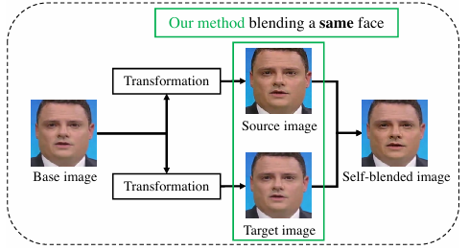
Self-Blended Images (SBIs)
02
Self-Blended Images (SBIs) là gì?
Self-Blended Images (SBIs) là một loại dữ liệu huấn luyện tổng hợp mới, được thiết kế để hỗ trợ phát hiện các Deepfake một cách hiệu quả hơn.
SBIs được tạo ra bằng cách pha trộn các hình ảnh giả nguồn (pseudo source) và mục tiêu (pseudo target) từ một hình ảnh gốc duy nhất. Quy trình này tái tạo các lỗi giả mạo phổ biến như ranh giới pha trộn và sự không đồng nhất về thống kê giữa các khu vực nguồn và mục tiêu trong hình ảnh.
Notes:
các kỹ thuật deepfake ngày càng tiên tiến, hình ảnh giả do ML, DL, mạng GAN tạo ra sẽ càng giống hình ảnh gốc về hình dáng khuôn mặt, đặc điểm khuôn mặt

Slide 13
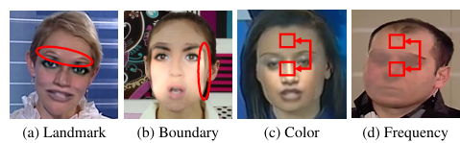
Self-Blended Images (SBIs)
02
Self-Blended Images (SBIs) là gì?
Self-Blended Images (SBIs) tập trung vào 4 lỗi điển hình trong các hình ảnh giả mạo.
Sự không nhất quán của đặc trưng nguồn
Các điểm đặc trưng khuôn mặt trong hình ảnh nguồn và mục tiêu không đồng nhất, gây lỗi nhận diện.
Ranh giới pha trộn
Các khu vực kết hợp giữa hình ảnh nguồn và mục tiêu tạo ra ranh giới không tự nhiên.
Bất thường thống kê trong miền tần số
Các thay đổi bất thường trong đặc điểm tần số giữa hình ảnh giả và gốc gây khó khăn cho mô hình phân tích.
Lỗi màu sắc
Màu sắc không khớp giữa các phần của hình ảnh gốc và hình ảnh giả, gây nhận diện giả mạo.

Slide 14
Self-Blended Images (SBIs)
02
Quá trình tạo Self-Blended Images (SBIs)
Bộ tạo nguồn-mục tiêu (Source-Target Generator - STG)

Slide 15
Self-Blended Images (SBIs)
02
Quá trình tạo Self-Blended Images (SBIs)
Bộ tạo nguồn-mục tiêu (Source-Target Generator - STG)
Dựa trên một hình ảnh đầu vào I, Bộ tạo nguồn-mục tiêu (STG) khởi tạo hai hình ảnh giả bằng cách sao chép chính hình ảnh I.
I
hình ảnh nguồn giả (pseudo source)
hình ảnh mục tiêu giả (pseudo target)
Sau khi khởi tạo, STG tiếp tục tạo ra sự không nhất quán thống kê giữa hình ảnh nguồn và mục tiêu bằng cách ngẫu nhiên áp dụng một số phép biến đổi hình ảnh lên một trong hai hình ảnh này. Cụ thể, STG thực hiện
Biến đổi màu sắc (RGB, độ bão hòa, độ tương phản,…)
Biến đổi tần số (độ phân giải, độ sắc nét,…)

Slide 16
Self-Blended Images (SBIs)
02
Quá trình tạo Self-Blended Images (SBIs)
    Bộ tạo mặt nạ (Mask Generator - MG)
MG tạo ra một mặt nạ màu xám để pha trộn hình ảnh nguồn và mục tiêu qua các bước sau:
1
Dự đoán vùng khuôn mặt: Xác định vùng khuôn mặt bằng bộ phát hiện đặc điểm, sau đó tạo mặt nạ từ convex hull của các điểm đặc trưng.
2
Biến dạng mặt nạ: Biến dạng mặt nạ bằng cách sử dụng phép biến đổi đặc điểm khuôn mặt để tăng tính phức tạp.
3
Tăng đa dạng mặt nạ: Biến dạng đàn hồi, làm mượt bằng bộ lọc Gaussian, và thay đổi kích thước để xói mòn hoặc giãn nở mặt nạ.
4
Thay đổi tỷ lệ pha trộn: Điều chỉnh mức độ pha trộn bằng cách nhân mặt nạ với các hằng số ngẫu nhiên r∈(0,1], tạo ra nhiều kiểu pha trộn khác nhau.
Notes:
Convex hull là một hình dạng bao quanh tất cả các điểm đặc trưng khuôn mặt, giúp xác định chính xác khu vực mà mặt nạ sẽ bao phủ.
Bộ lọc Gaussian là một công cụ xử lý hình ảnh, sử dụng hàm Gaussian để làm mượt hình ảnh hoặc giảm nhiễu. Nó hoạt động bằng cách áp dụng một ma trận (kernel) có trọng số, trong đó trọng số giảm dần từ trung tâm ra biên, dựa trên phân phối Gaussian.

Slide 17
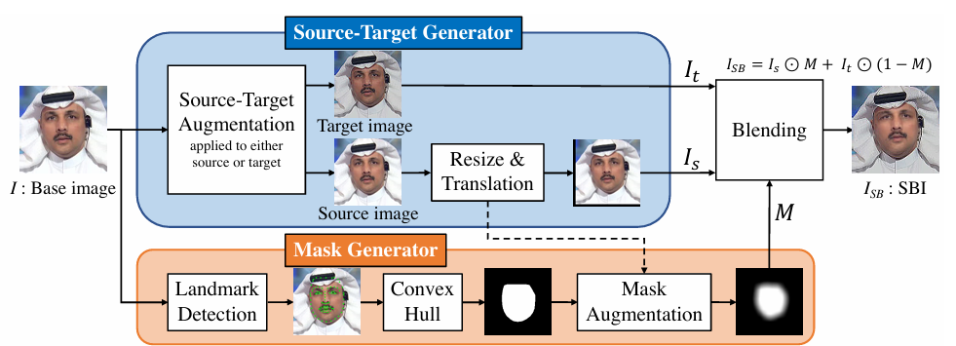
Self-Blended Images (SBIs)
02
Quá trình tạo Self-Blended Images (SBIs)
Tổng quan lại, một hình ảnh cơ sở I được đưa vào Bộ tạo nguồn-mục tiêu (STG) và Bộ tạo mặt nạ (MG). STG tạo ra các hình ảnh giả nguồn và mục tiêu từ hình ảnh cơ sở bằng cách sử dụng một số phép biến đổi hình ảnh, trong khi MG tạo ra một mặt nạ pha trộn từ các đặc điểm khuôn mặt và biến dạng nó để tăng sự đa dạng của mặt nạ. Cuối cùng, các hình ảnh nguồn và mục tiêu được pha trộn với mặt nạ.
Notes:
Các hình ảnh tự pha trộn này sẽ được đưa vào các mô hình học máy ở phần sau để làm dữ liệu đầu vào.
Ưu điểm của SBIs nằm ở việc tạo ra các mẫu giả mạo tổng quát và khó nhận diện. Điều này giúp mô hình học được các biểu diễn mạnh mẽ và tổng quát, thay vì chỉ tập trung vào các đặc điểm giả mạo đặc thù

Slide 18
03
Triển khai phát hiện Deepfake bằng SBIs
Dataset?
Mô hình triển khai?
Kết quả thu được?

Slide 19
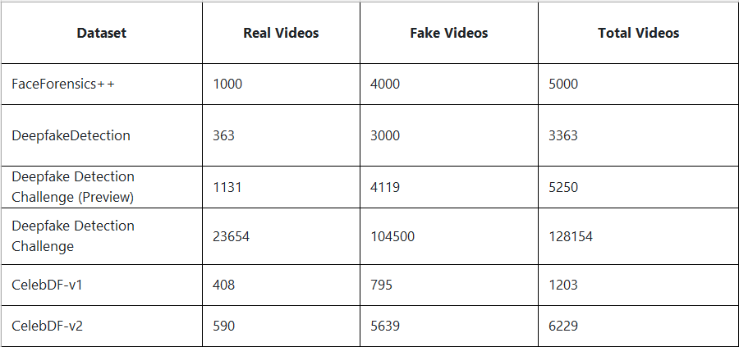
03
Triển khai phát hiện Deepfake bằng SBIs
Môi trường thực nghiệm bài báo
“Detecting Deepfakes with Self-Blended Images”
Bộ dữ liệu: CDF (Celeb DF), DFD (DeepFakeDetection), DFDC (Deep Fake Detection Challenge), DFDCP (Deep Fake Detection Challenge Preview) và FF (Face Forensic)
Notes:
EfficientNet là một họ kiến trúc mạng nơ-ron sâu (deep neural network) được thiết kế để đạt hiệu quả cao về cả độ chính xác và tốc độ tính toán trong các tác vụ như phân loại hình ảnh.

Slide 20
03
Triển khai phát hiện Deepfake bằng SBIs
Môi trường thực nghiệm bài báo
Mô hình:
  EfficientNet-B4: một mô hình dựa trên kiến trúc EfficientNet, thường được sử dụng làm nền tảng trong các phương pháp phát hiện Deepfake hiện đại.
  Res-Net-50: mô hình Deep Neural Network được thiết kế để nhận dạng và phân loại hình ảnh, gồm 50 lớp (bao gồm các lớp convolutional, fully-connected và batch normalization)
Notes:
EfficientNet là một họ kiến trúc mạng nơ-ron sâu (deep neural network) được thiết kế để đạt hiệu quả cao về cả độ chính xác và tốc độ tính toán trong các tác vụ như phân loại hình ảnh.

Slide 21
03
Triển khai phát hiện Deepfake bằng SBIs
Triển khai thực nghiệm SBIs
Thông số weights được tác giả cung cấp dựa trên:
  Mô hình EfficientNet-B4
  Pretrain trên tập FF-raw và FF-c23
Đánh giá mô hình trên tập CelebDFv1:
  Real: 408
  Fake: 795

Slide 22
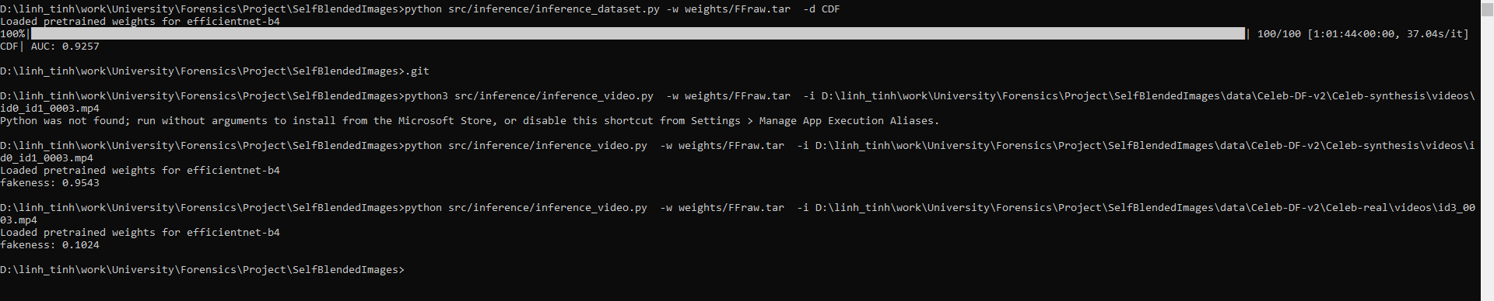
03
Triển khai phát hiện Deepfake bằng SBIs
Kết quả thu được
Bộ dữ liệu đánh giá: Celeb-DF-V1
Kết quả Eval: 0.9257

Slide 23
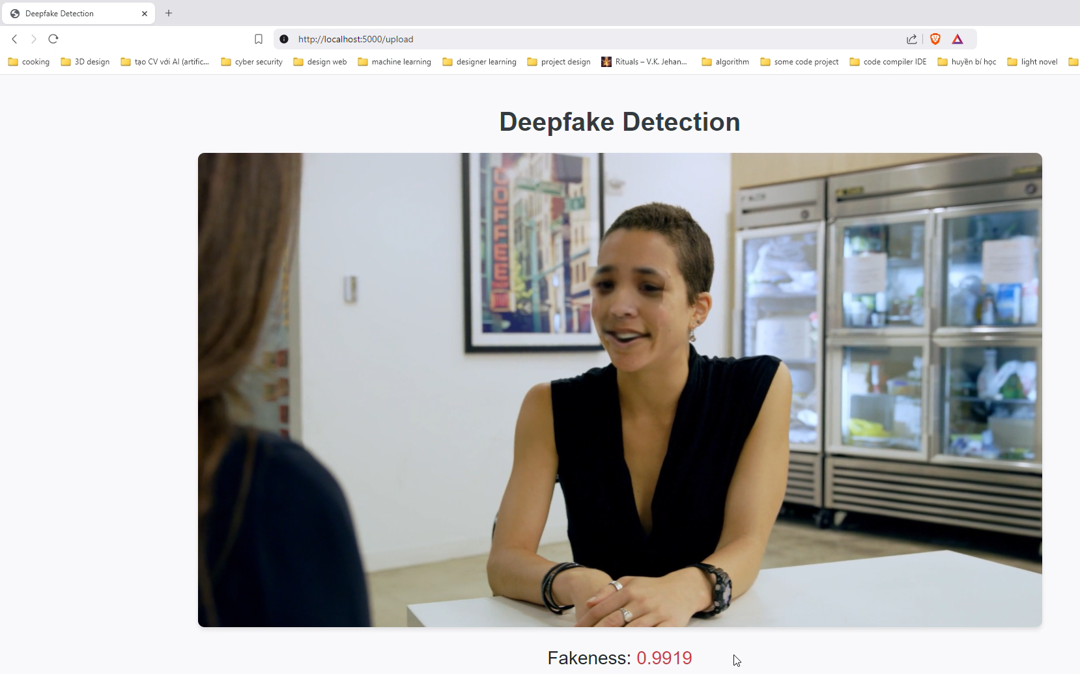
03
Triển khai phát hiện Deepfake bằng SBIs
Kết quả thu được
Dựng website để đánh giá độ thật giả của video

Slide 24

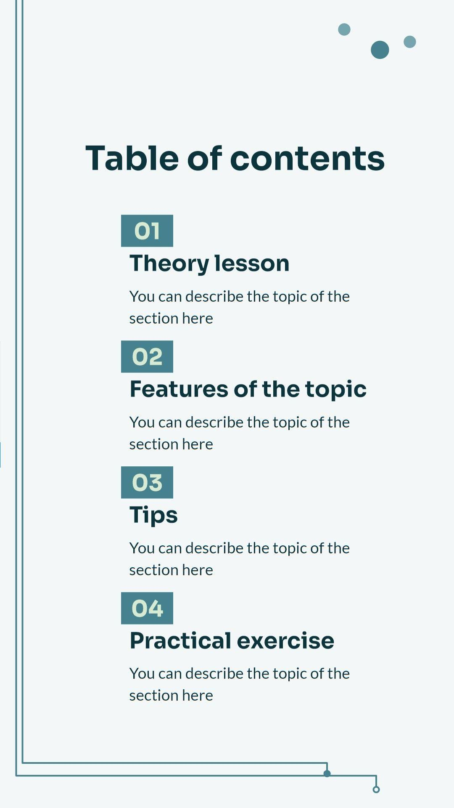
04
DeepfakeBench
Dataset?
Mô hình triển khai?
Kết quả thu được?

Slide 25
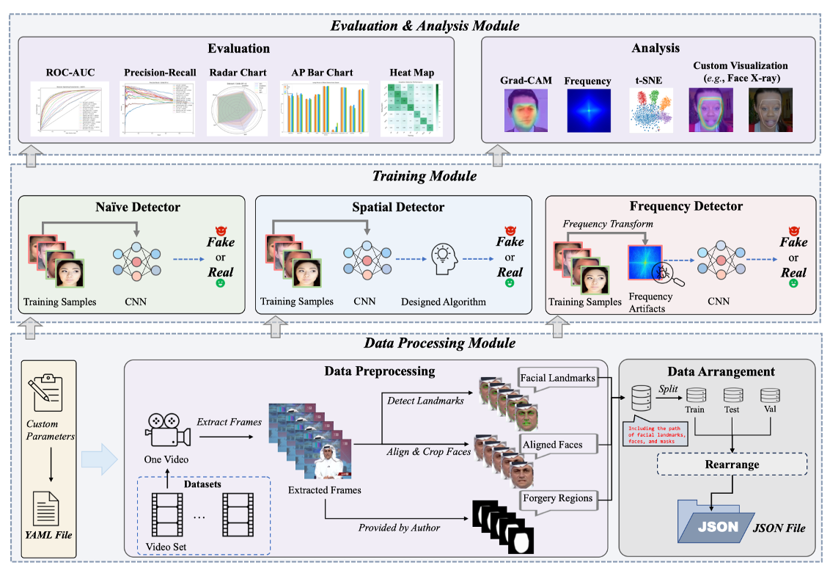
DeepfakeBench
04
Là một framework tập hợp nhiều các mô hình học máy khác nhau, được xây dựng để giúp người dùng có thể tự train và so sánh hiệu suất của các mô hình học máy được cung cấp, đánh giá các mô hình mới trong lĩnh vực phát hiện ảnh hoặc video DeepFake.
Nguồn: https://github.com/SCLBD/DeepfakeBench

Slide 26
DeepfakeBench
04
Phương pháp phát hiện:
Tiền xử lý: các video deepfake bằng cách tách chúng ra thành các frame rồi trích xuất đặc trưng khuôn mặt (landmark) từ các frame đó
Huấn luyện: sau khi xử lý dữ liệu, các frame và landmark sẽ đưa vào các mô hình học máy để phân loại.
Nguồn: https://github.com/SCLBD/DeepfakeBench

Slide 27
DeepfakeBench
04
Thông số thực nghiệm:
Sử dụng pretrain weight được cung cấp bởi tác giả
Đánh giá:
Sử dụng tập dữ liệt Celeb-DF-v1 để thực hiện đánh giá.
Thông số dùng để đánh giá độ chính xác của mô hình: AUC (Area Under the Curve)

Slide 28
DeepfakeBench
04
Kết quả thực nghiệm:
Trên ảnh:
Mô hình | Xception | UCF | F3Net | Capsule Net
AUC | 0.7538 | 0.8111 | 0.75 | 0.7729
Trên video
Mô hình | Xception | UCF | F3Net | Capsule Net
AUC | 0.8098 | 0.8607 | 0.8111 | 0.8281

Slide 29
Thanks for listening
Yan, Z., Zhang, Y., Yuan, X., Lyu, S. and Wu, B., 2023. Deepfakebench: A comprehensive benchmark of deepfake detection. arXiv preprint arXiv:2307.01426.
Shiohara, K. and Yamasaki, T., 2022. Detecting deepfakes with self-blended images. In Proceedings of the IEEE/CVF Conference on Computer Vision and Pattern Recognition (pp. 18720-18729).
Please keep this slide for attribution

